Slide 1
VOORSCHRIFTEN VOOR HET BEHUIZEN VAN PROCESSEN

Slide 2
INLEIDING (VOOR DE TRAINER)
Als onderdeel van de educatie die hoort bij het implementeren van de NEPSI voorschriften, heeft NEPSI ook diverse educatieve bronnen ontwikkeld.
In iedere PowerPointtraining vind je informatie over een onderwerp dat relevant is voor werknemers die, ongeacht de industrie waarin ze werken, werken met inhaleerbaar kristallijn silicastof. De trainingen bevatten informatie over de risico’s van blootstelling en voorschriften die je kunt opvolgen om deze risico’s zo veel mogelijk te beperken. Het doel van de training is om werknemers te informeren en op te leiden om de voorzorgsmaatregelen zo goed mogelijk op te volgen, om het risico op blootstelling aan inhaleerbaar kristallijn silicastof op de werkvloer zo veel mogelijk te beperken.
Gebruik indien gewenst het blanco template en de placeholders om aanvullende informatie aan de training toe te voegen.

Slide 3
LET OP
De informatie in deze PowerPointpresentatie is adviserend van aard en bevat informatieve inhoud. Deze informatie bevat geen regelgeving of nieuwe juridische verplichtingen. De informatie zorgt ook niet voor wijzigingen in de bestaande regelgeving in de gezondheidswetgeving.

Slide 4
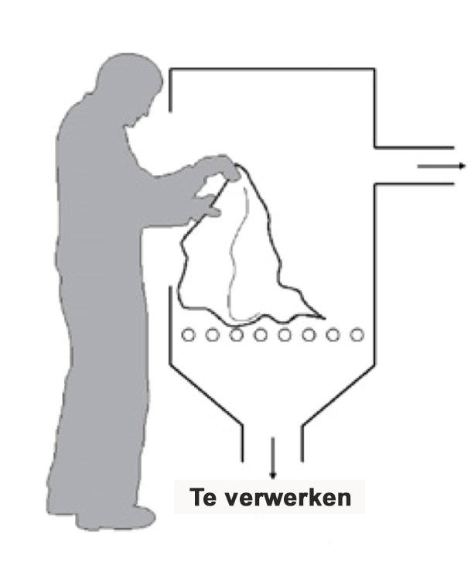
INTRODUCTIE
Leren hoe je jezelf kunt beschermen tegen werkgerelateerde gezondheidsproblemen is zeer belangrijk.
In deze PowerPointtraining leer je:
Hoe de behuizing van processen het risico op blootstelling aan inhaleerbaar kristallijn silicastof kan verminderen
Basisrichtlijnen voor de behuizing van processen
Tekst in te vullen door trainer – heb je zelf slides aan de presentatie toegevoegd? Maak dan een kort overzicht van de contextuele materialen
Notes:
Overmatige blootstelling aan inhaleerbaar kristallijn silicastof kan bij werknemers leiden tot serieuze gezondheidsklachten op de lange termijn. Daarom is het belangrijk dat alle werknemers zich bewust zijn van de voorschriften die het risico op blootstelling aan silicastof zo veel mogelijk beperken of voorkomen.
Deze training bevat informatie over het behuizen van processen. Onthoud dat er altijd een risicobeoordeling moet plaatsvinden voordat er een behuizing ontworpen kan worden. Dit heeft voornamelijk betrekking op het management.

Slide 5

TECHNIEKEN VOOR STOFBEHEERSING
GOEDE HYGIENE / SCHOONMAAK
Het wassen van werkkleding en goed stofzuigen gaat stopophoping op de lange termijn tegen – een schone werkplek is een veilige werkplek
WATER
Door de processen vochtig te houden, beperken we het rondwaaien van stof. Stofdeeltjes worden als het ware gevangen door het water
De behuizing van processen is één van de vijf belangrijkste technieken voor stofbeheersing.
BESCHERMINGSMIDDELEN
Persoonlijke beschermingsmiddelen (zoals gezichtsmaskers) beschermen werknemers tegen stof als andere maatregelen niet voldoende zijn om de risico’s te beperken
BEHUIZING
Het uitvoeren van inhaleerbaar kristallijn silicastof productieprocessen in een afgesloten omgeving voorkomt blootstelling aan stof bij de bron
AFZUIGING / VENTILATIE
Het opvangen van inhaleerbaar kristallijn silicastof bij de bron mensen eraan blootgesteld worden en het blijven reinigen van de lucht

Slide 6
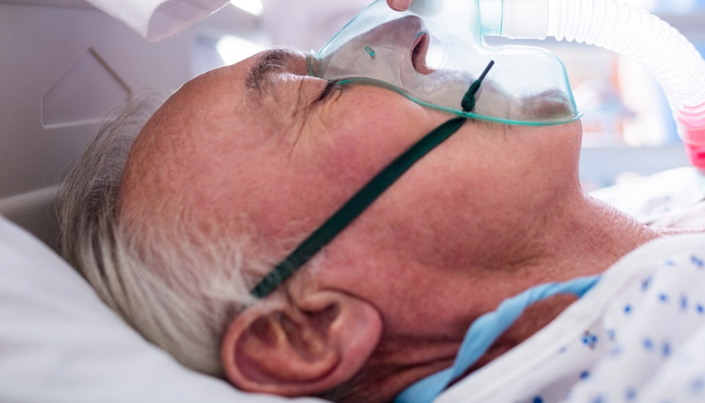

DE RISICO’S VAN DEZE ACTIVITEIT
Het juist functioneren van de apparatuur is essentieel om je te beschermen tegen inhaleerbaar kristallijn silicastof
Langdurige blootstelling aan grote hoeveelheden inhaleerbaar kristallijn silicastof kan longziektes veroorzaken
Het is belangrijk dat we onszelf dagelijks beschermen tegen blootstelling aan stof.
Door de juiste voorschriften op te volgen, beschermen we onze gezondheid voor de toekomst.
Hoe ga jij je pensioen doorbrengen?

Slide 7
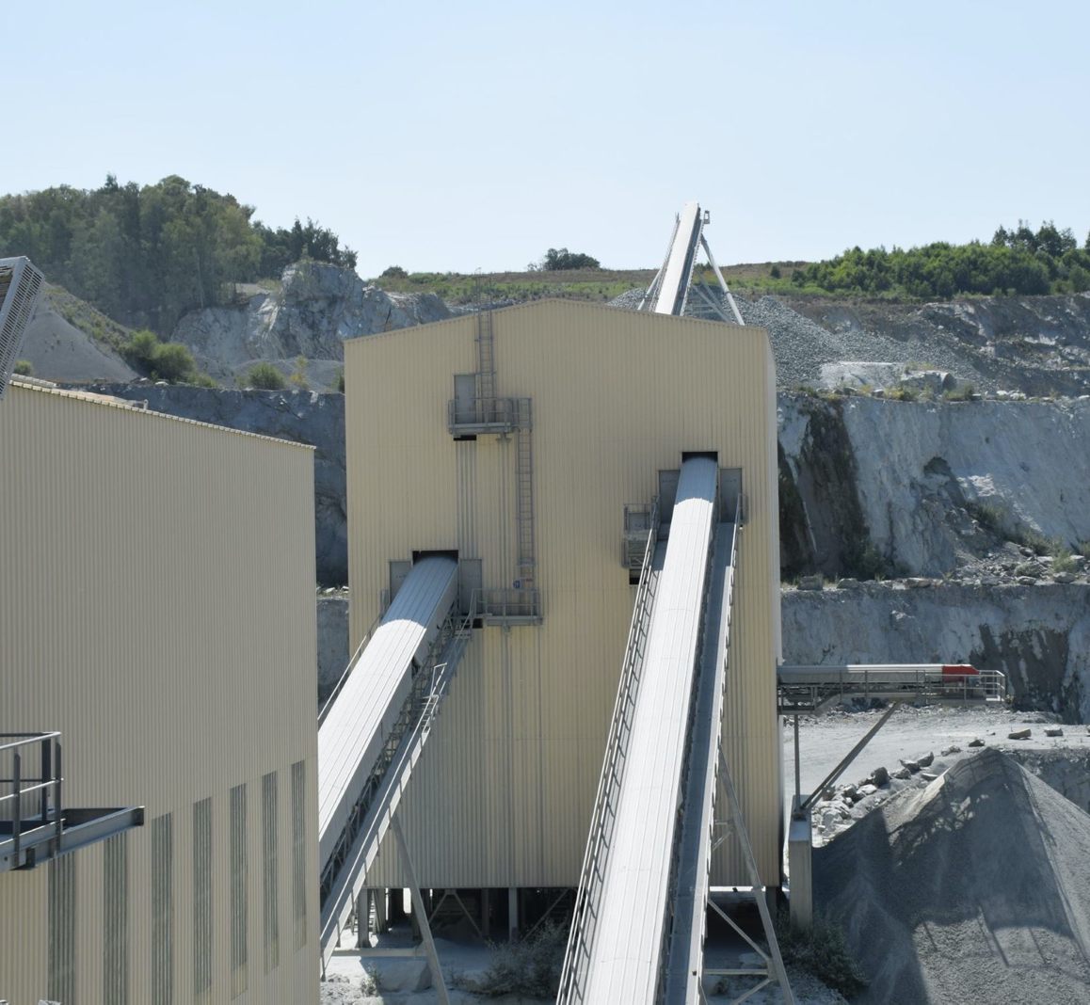
ZO VERMINDERT HET BEHUIZEN VAN PROCESSEN HET RISICO OP BLOOTSTELLING AAN INHALEERBAAR KRISTALLIJN SILICASTOF
Het behuizen van processen is een vorm van stofbeheersing en een manier om de blootstelling aan stof te verminderen, doordat je het stof beperkt tot de bron van het stofproces.
Door simpelweg een barrière te plaatsen tussen de bron en de werknemers, neemt het risico op blootstelling af. Behuizing kan toegepast worden in verschillende industriële processen.

Slide 8
BASISRICHTLIJNEN VOOR DE BEHUIZING VAN PROCESSEN
De behuizing van processen is één van de meest effectieve manieren van stofbeheersing, omdat:
Het altijd de voorkeur heeft om stofverspreiding bij de bron aan te pakken, ten opzichte van het werken met persoonlijke beschermingsmiddelen (zoals stofmaskers). Deze middelen beschermen namelijk alleen de drager en zijn niet altijd betrouwbaar.
Het gebruik van een afzuigventilatie en negatieve druk kan het behuizingsproces ondersteunen. Goede ventilatie van de werkplek is een manier om te zorgen voor een goede luchtkwaliteit. Dit zorgt er bovendien voor dat stof niet opnieuw binnen kan komen.

Slide 9
DO’S EN DON’TS BIJ DE BEHUIZING VAN PROCESSEN
DO
Start het proces alleen wanneer de behuizing is afgesloten en het ventilatiesysteem aanstaat
Controleer regelmatig of er sprake is van schade en rapporteer eventuele problemen
Zorg voor een plan B wanneer er sprake is van problemen met de machines of lekkages die binnen het systeem plaatsvinden
Stop het proces en zorg ervoor dat de lucht schoon kan worden
Tekst voor de trainer – Voeg extra tekst toe over de behuizing van processen die relevant zijn voor jouw eigen context
DON’T
Stap de behuizing niet zomaar binnen zonder de juiste voorzorgsmaatregelen tegen blootstelling aan stof te nemen (zoals het dragen van persoonlijke beschermingsmiddelen)
Start geen proces wanneer de deuren nog niet gesloten zijn
Tekst voor de trainer – Voeg extra tekst toe over de behuizing van processen die relevant zijn voor jouw eigen context

Slide 10
CONCLUSIE
De behuizing van processen is één van de meest effectieve technieken voor stofbeheersing. Onthoud:
Maak bij de behuizing van processen altijd gebruik van ventilatiesystemen als die beschikbaar zijn en rapporteer eventuele problemen
Zorg voor een plan B om veilig om te gaan met onverwachte situaties
Trainer kan altijd contextuele conclusies toevoegen

Slide 11
LEGE SLIDE
Gebruik deze slide om zelf trainingsmateriaal toe te voegen over een specifieke werkomgeving/context.
Wil je de afbeelding veranderen? Klik met de rechtermuisknop > wijzig afbeelding > uit bestand.
Wil je meer slides aanmaken? Klik dan op ‘nieuwe slide’ in de taakbalk bovenaan.

Slide 12
AANVULLEND LEERMATERIAAL
NESPI Voorschriften
NEPSI Voorschriften voor het MKB
Ga naar het NEPSI E-learning platform op training.nepsi.eu voor meer informatie over inhaleerbaar kristallijn silicastof

